Slide 1
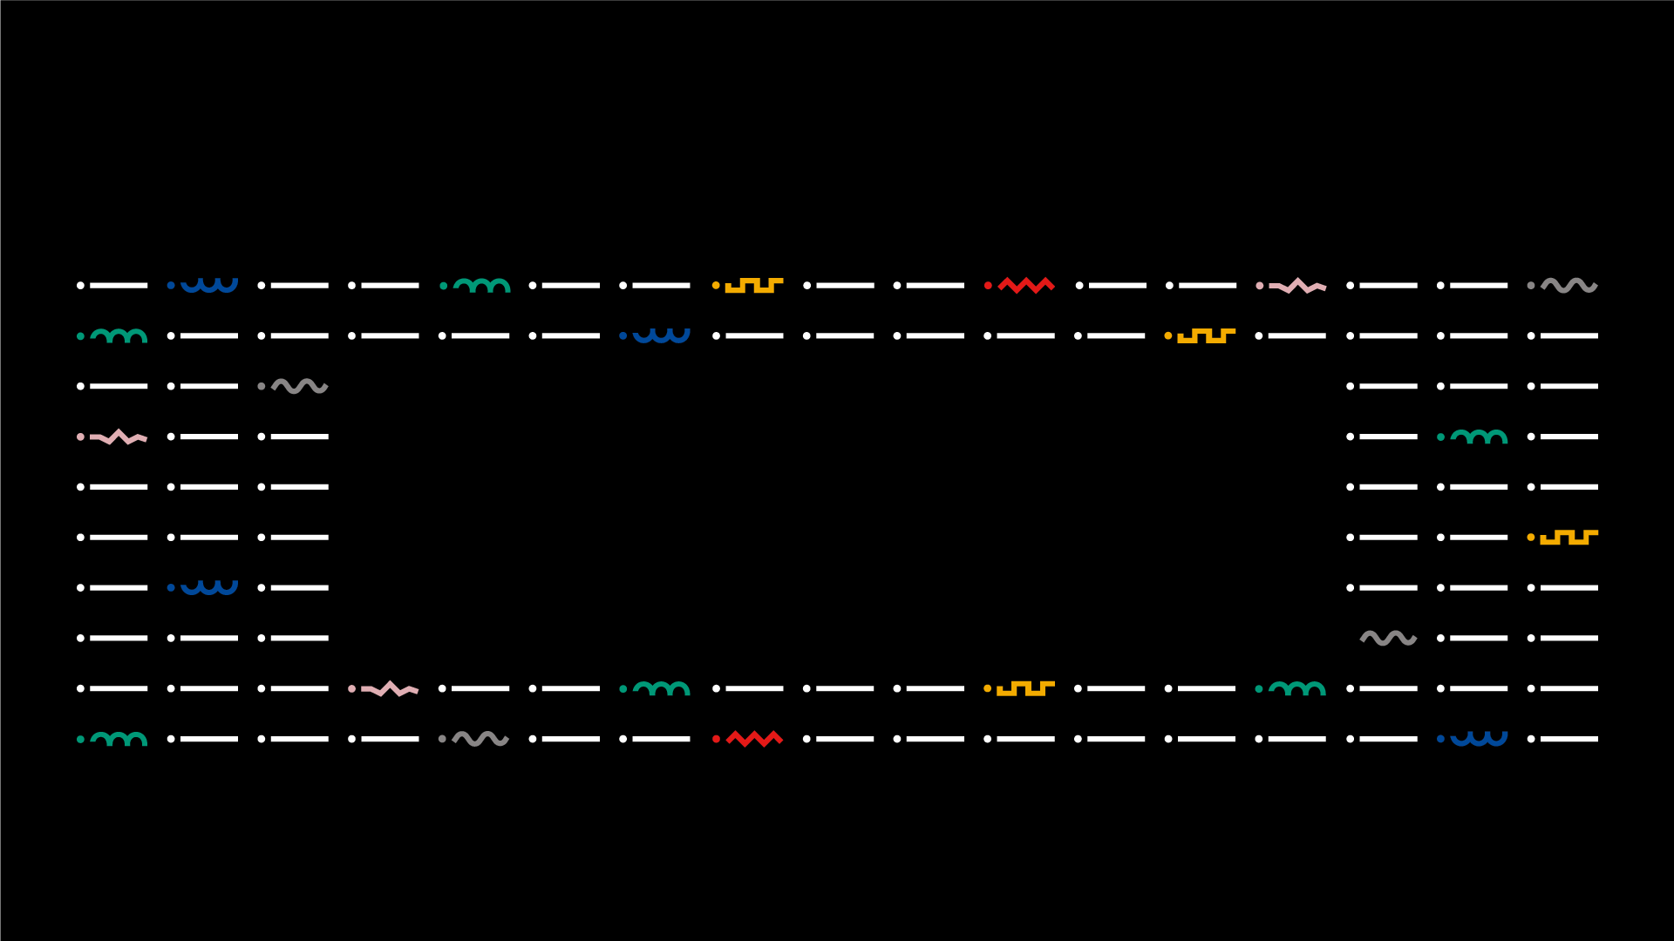

LICENCIATURA EM ENGENHARIA INFORMÁTICA
APRENDIZAEM ORGANIZACIONAL/SISTEMAS DE SUPORTE À DECISÃO
Estudo de Exploração – Ferramenta Grafana
– Análise de Dados
28976 – Pedro Poças
p.pedro@ipvc.pt
Jorge Ribeiro
jribeiro@estg.ipvc.pt
Licenciatura em Engenharia Informática | Escola Superior de Tecnologia e Gestão| Unidade Curricular: AO/SSD| Ano Letivo 2024/2025

Slide 2


■ Índice
ENGENHARIA INFORMÁTICA
Objetivos
DataSet
Estratégia
Grafana – Dasboard
Gráficos
Conclusão
Bibliografia
@2025, 28976 – Pedro Poças | Unidade Curricular: Sistemas de Suporte à Decisão – Ano Letivo 2024/2025
- 2 -

Slide 3
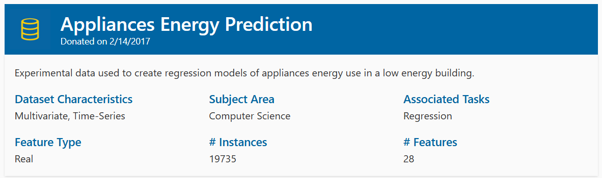
■ Objetivos
ENGENHARIA INFORMÁTICA
Escolher um DataSet neste website https://archive.ics.uci.edu/ e efetuar a analise estatística de um dataset e registar as evidencias.
O dataset utilizado foi o “Appliances Energy Prediction” onde inclui informação sobre a temperatura, umidade, consumo de energia dos eletrodomésticos e condições meteorológicas externas.
@2025, 28976 – Pedro Poças | Unidade Curricular: Sistemas de Suporte à Decisão – Ano Letivo 2024/2025
- 3 -

Slide 4
■ DataSet
ENGENHARIA INFORMÁTICA
Variáveis do DataSet
data hora ano-mês-dia hora:minuto:segundo
Eletrodomésticos, consumo de energia em Wh
luzes, consumo de energia das luminárias na casa em Wh
T1, Temperatura na área da cozinha, em Celsius
RH_1, Humidade na área da cozinha, em %
T2, Temperatura na área da sala de estar, em Celsius
RH_2, Humidade na área da sala de estar, em %
T3, Temperatura na área da lavandaria
RH_3, Humidade na área da lavandaria, em %
T4, Temperatura no escritório, em Celsius
RH_4, Humidade no escritório, em %
T5, Temperatura na casa de banho, em Celsius
RH_5, Humidade na casa de banho, em %
T6, Temperatura no exterior do edifício (lado norte), em Celsius
RH_6, Humidade no exterior do edifício (lado norte), em %
T7, Temperatura na sala de engomar, em Celsius
RH_7, Humidade na sala de engomar, em %
T8, Temperatura no quarto do adolescente 2, em Celsius
RH_8, Humidade no quarto do adolescente 2, em %
T9, Temperatura no quarto dos pais, em Celsius
RH_9, Humidade no quarto dos pais, em %
T_out, Temperatura exterior (da estação meteorológica de Chievres), em Celsius
Press_mm_hg, (da estação meteorológica de Chievres), em mm Hg
RH_out, Humidade exterior (da estação meteorológica de Chievres), em %
Windspeed, (da estação meteorológica de Chievres), em m/s
Visibility, (da estação meteorológica de Chievres), em km
Tdewpoint, (da estação meteorológica de Chievres), em °C
Rv1, Variável aleatória 1, adimensional
Rv2, Variável aleatória 2, adimensional
@2025, 28976 – Pedro Poças | Unidade Curricular: Sistemas de Suporte à Decisão – Ano Letivo 2024/2025
- 4 -

Slide 5
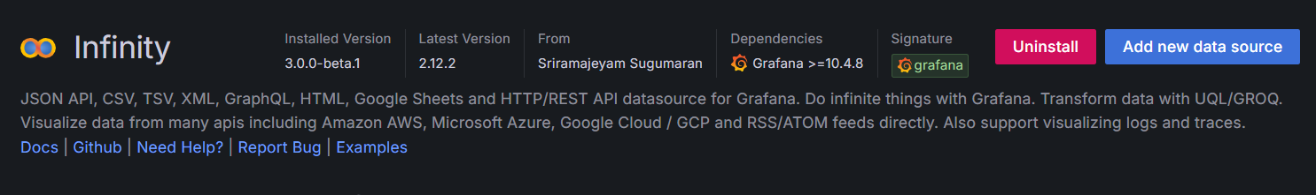
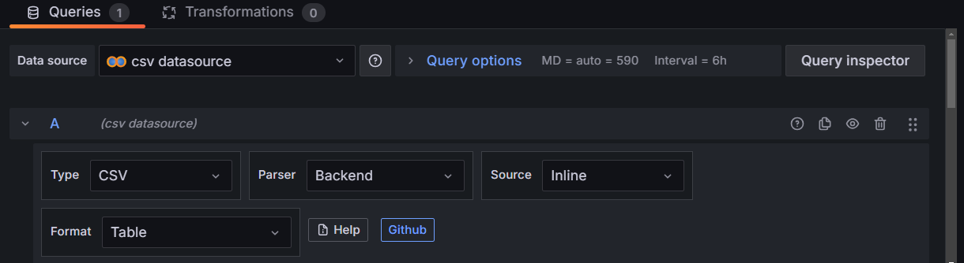
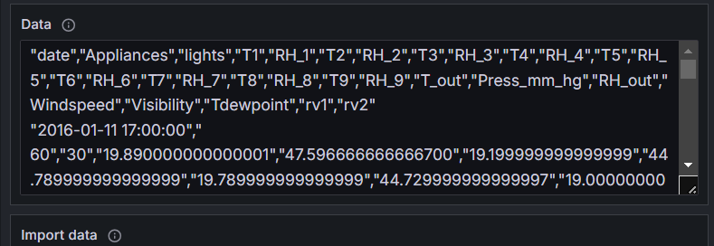
■ Estratégia
ENGENHARIA INFORMÁTICA
Para importar o data set teve – se que instalar o plugin “Infinity” para que se fosse possível fazer a importação de ficheiros CSV para o Grafana.
@2025, 28976 – Pedro Poças | Unidade Curricular: Sistemas de Suporte à Decisão – Ano Letivo 2024/2025
- 5 -

Slide 6
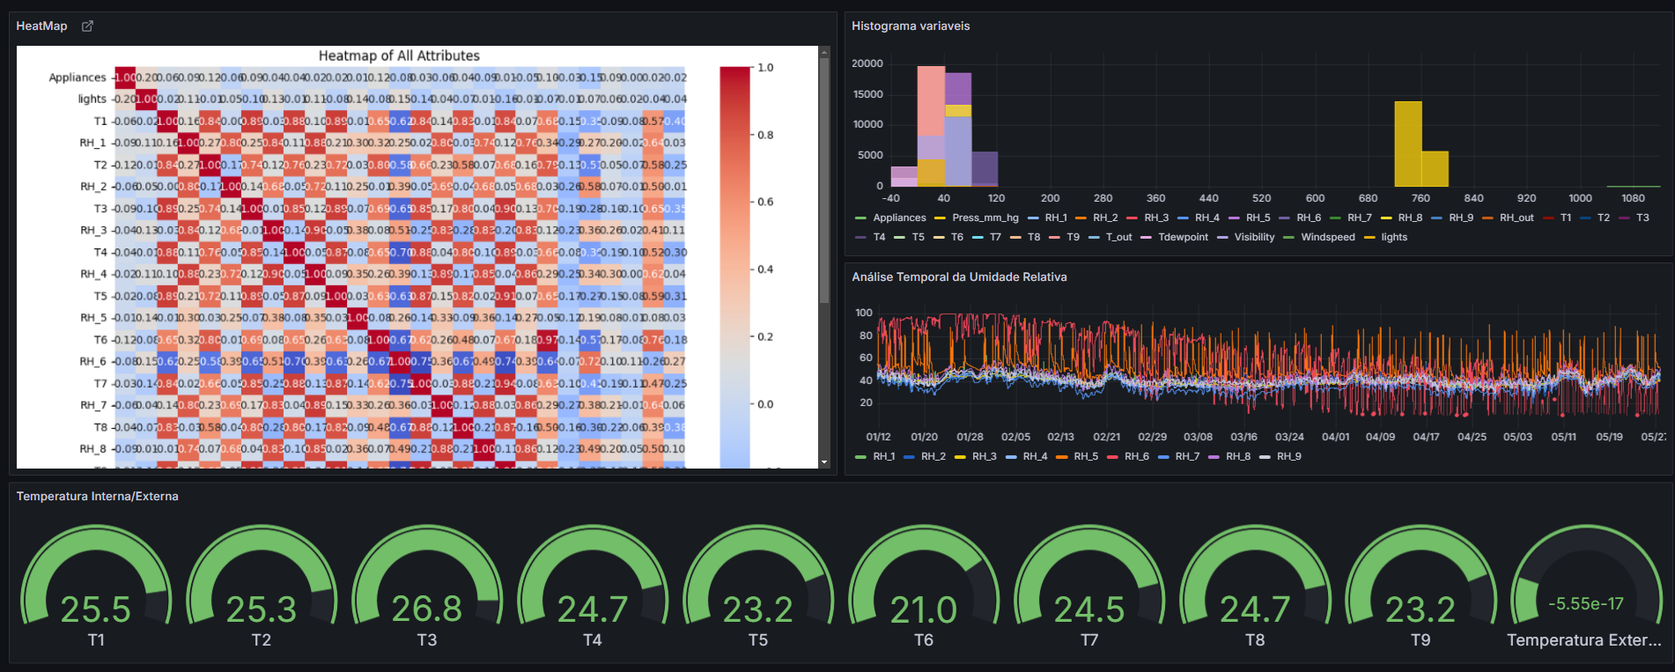
■ Grafana - Dashboard
ENGENHARIA INFORMÁTICA
@2025, 28976 – Pedro Poças | Unidade Curricular: Sistemas de Suporte à Decisão – Ano Letivo 2024/2025
- 6 -

Slide 7
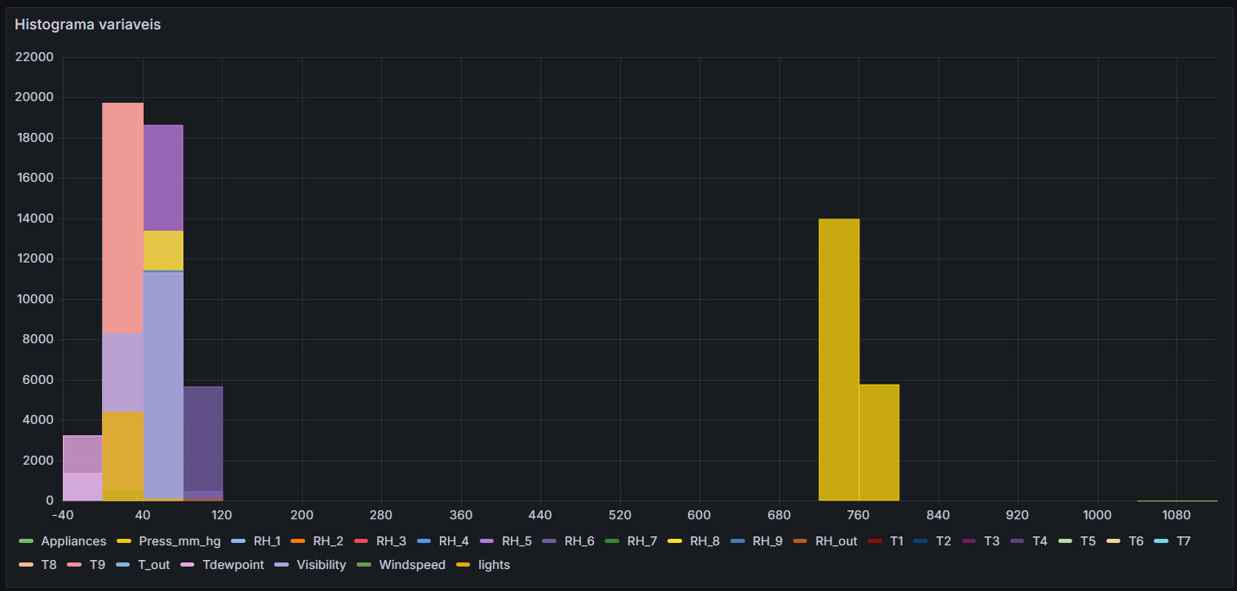
■ Grafana
ENGENHARIA INFORMÁTICA
Este histograma mostra a distribuição presente dos diversos parâmetros do DataSet.
Este tipo de visualização é útil para compreender a distribuição dos valores de cada parametro do dataset, oque ajuda a identificar padrões como concentrações de dados ou valores atípicos. Por exemplo, a variável "RH_out" parece ter uma distribuição bastante concentrada em torno de um valor específico, o que pode indicar condições externas estáveis durante o período de recolha de dados.
@2025, 28976 – Pedro Poças | Unidade Curricular: Sistemas de Suporte à Decisão – Ano Letivo 2024/2025
- 7 -

Slide 8
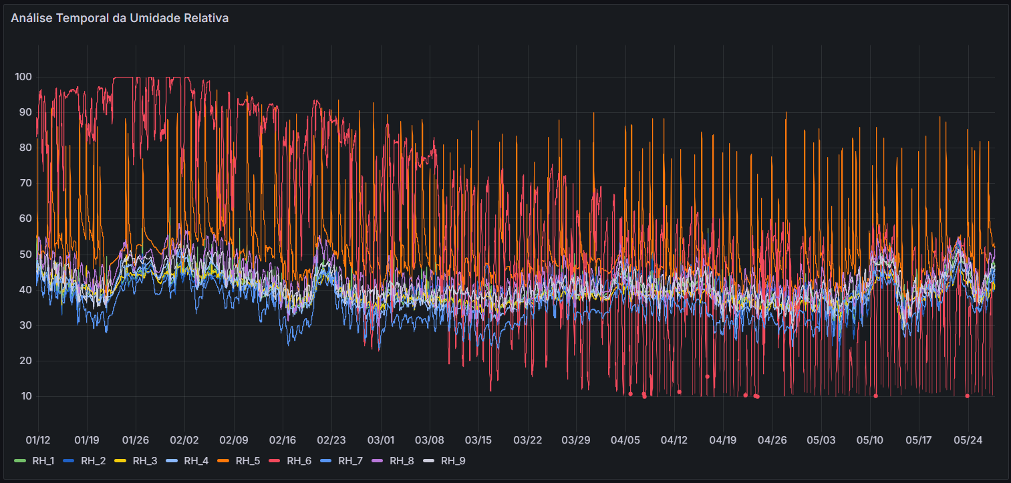
■ Grafana
ENGENHARIA INFORMÁTICA
Este gráfico, apresenta a variação da umidade relativa (RH) em diversas áreas de uma residência ao longo do tempo. Cada linha colorida representa a umidade relativa medida numa localização específica, de RH_1 a RH_9, durante um período de tempo.
Este gráfico é útil para monitorizar e analisar a umidade relativa numa residência, podendo ajudar a identificar necessidades de ajustes no sistema de climatização ou áreas que requerem melhor isolamento ou ventilação para manter um ambiente confortável e saudável.
@2025, 28976 – Pedro Poças | Unidade Curricular: Sistemas de Suporte à Decisão – Ano Letivo 2024/2025
- 8 -

Slide 9
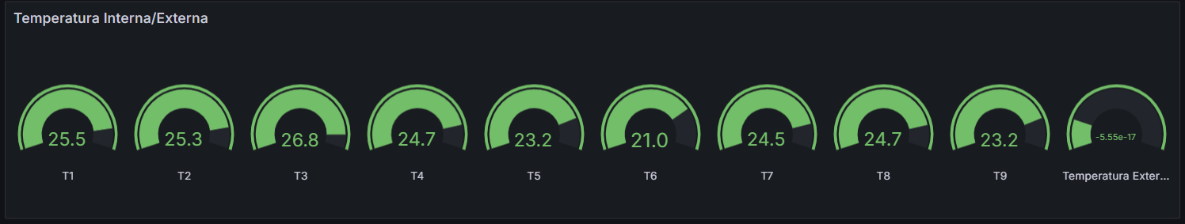
■ Grafana
ENGENHARIA INFORMÁTICA
Este gráfico, exibe as leituras de temperatura de várias áreas dentro de uma residência (indicadas como T1 a T9), além da temperatura externa. O design em forma de medidor (ou "gauge") proporciona uma visualização instantânea das condições térmicas em cada localização e no exterior.
@2025, 28976 – Pedro Poças | Unidade Curricular: Sistemas de Suporte à Decisão – Ano Letivo 2024/2025
- 9 -

Slide 10
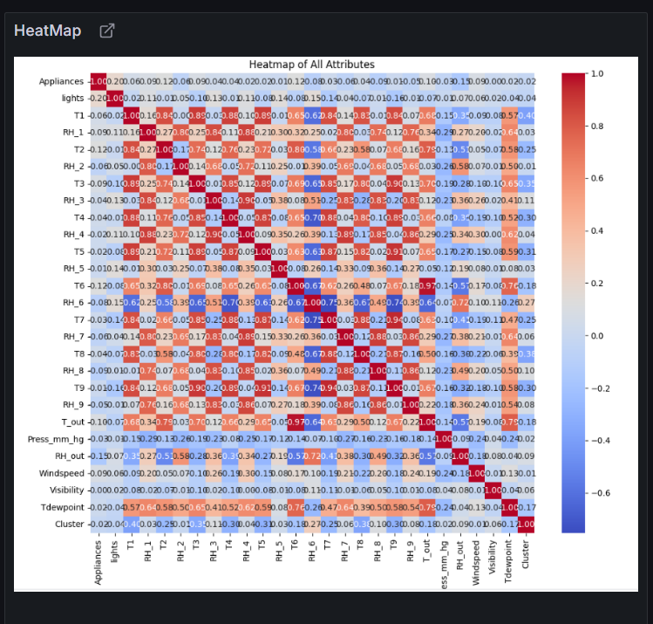
■ Grafana
ENGENHARIA INFORMÁTICA
Este gráfico HeatMap permite a visualização da correlação entre os vários parâmetros do dataset.
Por exemplo, T1 e T9 tem um correlação forte oque dá a entender que as temperaturas em diferentes locais da casa estão constantes.
@2025, 28976 – Pedro Poças | Unidade Curricular: Sistemas de Suporte à Decisão – Ano Letivo 2024/2025
- 10 -

Slide 11
■ Conclusão
ENGENHARIA INFORMÁTICA
O Grafana é uma ferramenta muito útil para a visualização e analise de datasets onde depois são visíveis a partir de uma dasboard com todos os gráficos.
Apresenta diversas vantagens como:
Diversas Visualizações: Permite a criação de diversos tipos de gráficos.
Fácil Integração: Disponibiliza diversos plugin para inserir os dados.
Alertas e Notificações: Permite que os utilizadores criem alertas com base nos dados.
Com isto, foi possível explorar uma nova ferramenta para analise de dados que será útil para futuros trabalhos de analise de dados.
@2025, 28976 – Pedro Poças | Unidade Curricular: Sistemas de Suporte à Decisão – Ano Letivo 2024/2025
- 11 -

Slide 12
■ Bibliografia
ENGENHARIA INFORMÁTICA
Kaggle: https://www.kaggle.com/
DataSet Appliances Energy Prediction:
https://archive.ics.uci.edu/dataset/374/appliances+energy+prediction
Plugin Infinity Documentacion: https://grafana.com/docs/plugins/yesoreyeram-infinity-datasource/latest/
Grafana: https://grafana.com/
@2025, 28976 – Pedro Poças | Unidade Curricular: Sistemas de Suporte à Decisão – Ano Letivo 2024/2025
- 12 -

Slide 13
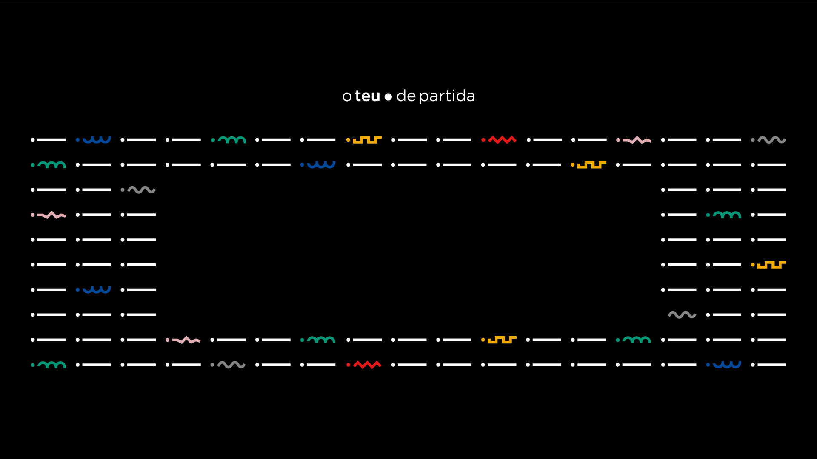
www.ipvc.pt

